Slide 1
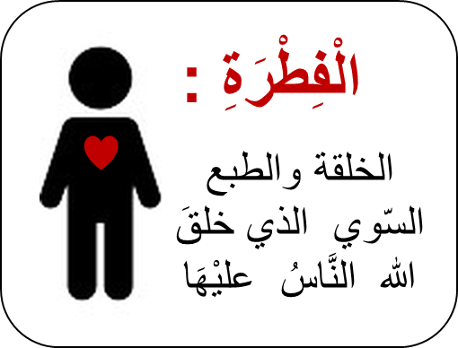

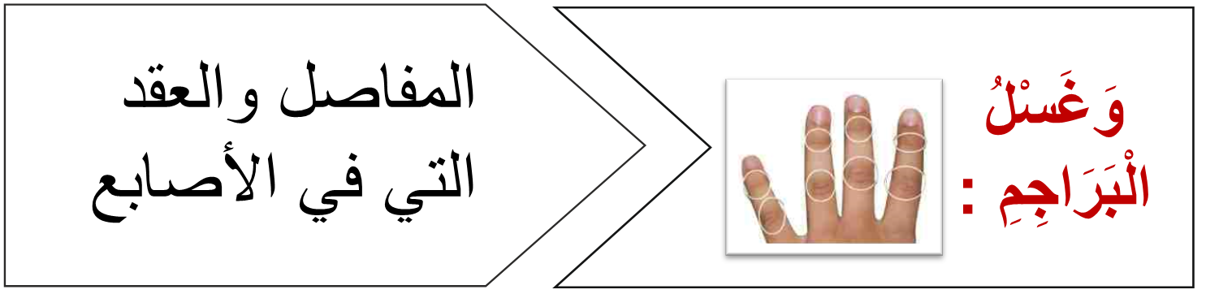
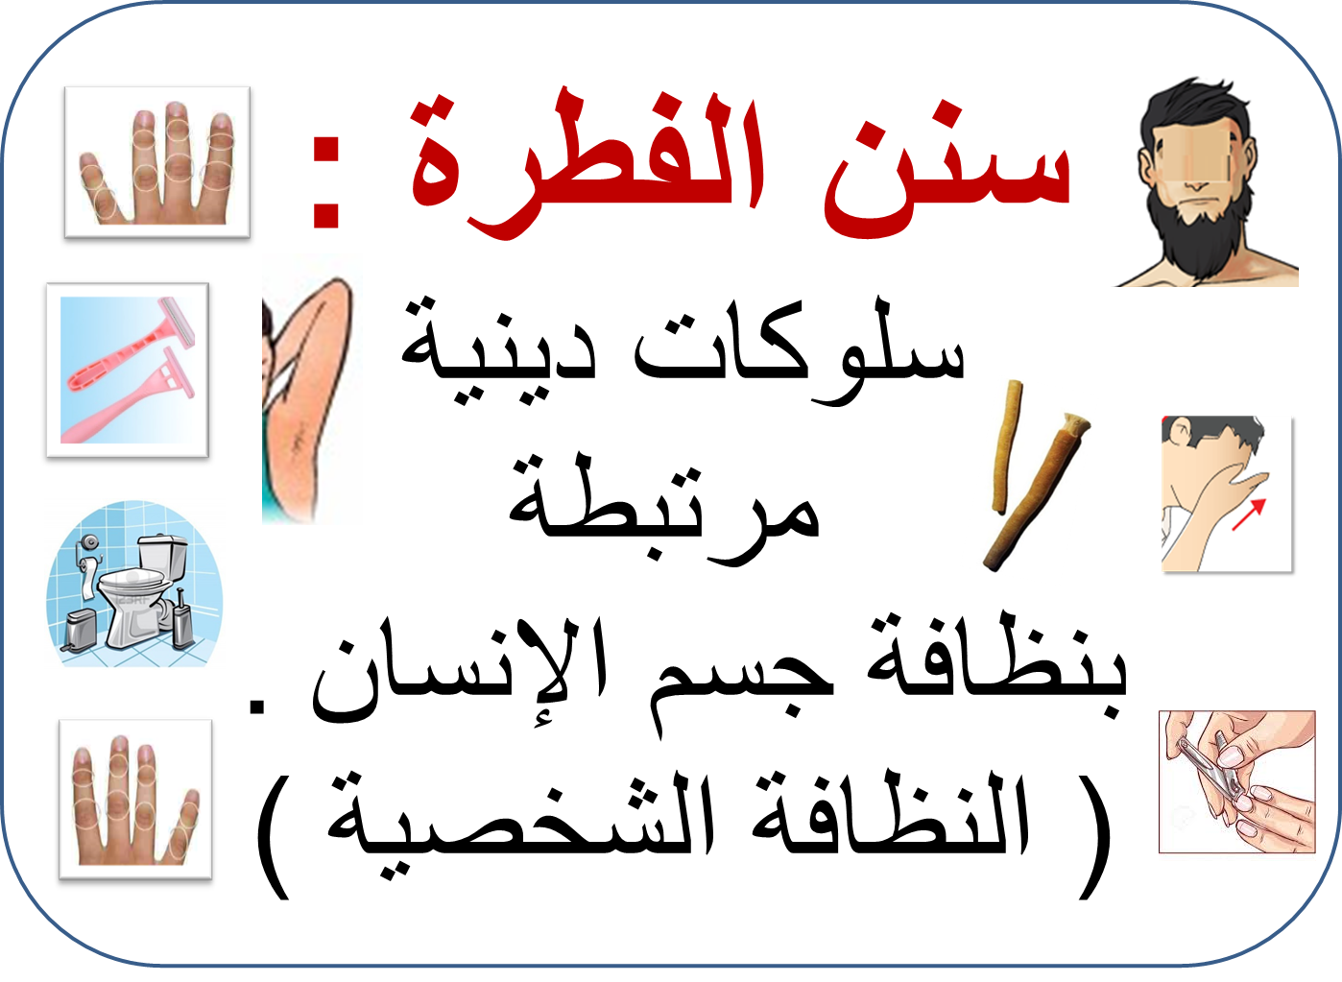
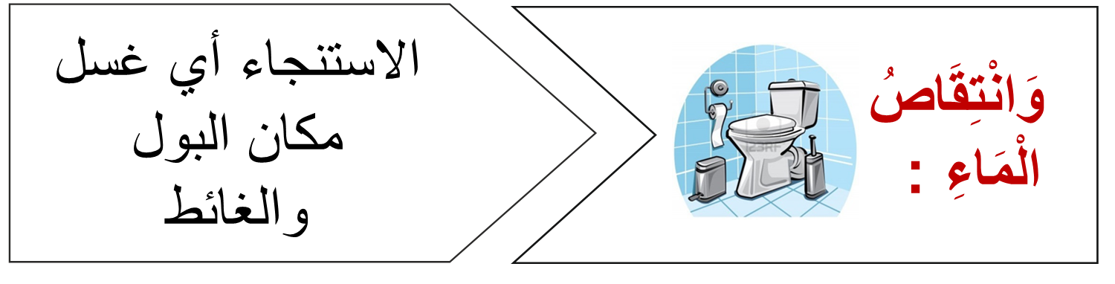
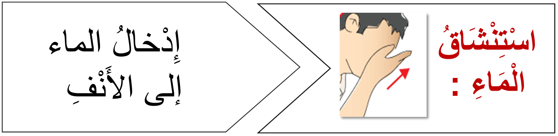
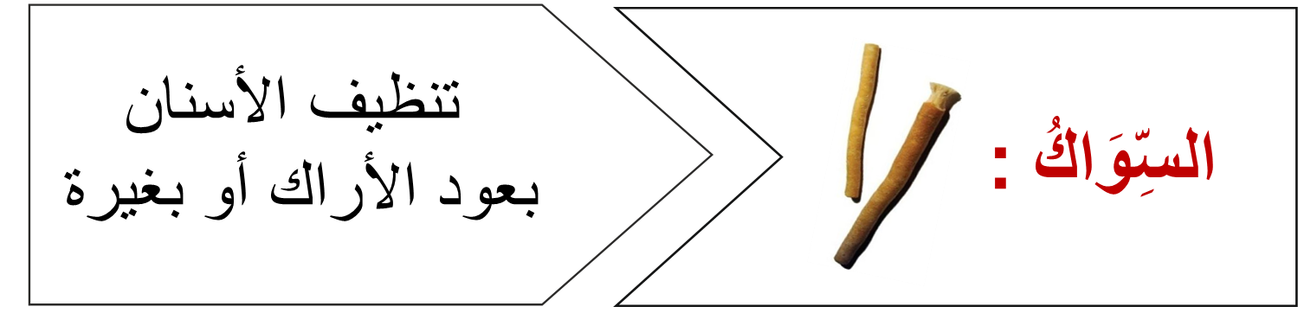
تقويم ختامي
ورقة عمل 3 مستويات مجموعات متجانسة

Slide 2

ما هو دورك كمواطنة ؟
ألتزم بسنن الفطرة اقتداء بنبينا محمد صلى الله عليه وسلم و أبتعد عن كل ما يخالف عادات مجتمعي في اللباس وشكل شعر الرأس .
وأحرص على نظافة كل ما يتعلق بي جسمي وملابسي وغرفتي ومدرستي وأنظف أسناني أو أستعمل السواك باستمرار كل يوم وأحرص على تقليم أظفاري في كل أسبوع وألقي المهملات في مكانها المخصص
امتثالا لسنة نبينا ودليل على رقي مجتمعنا

Slide 3
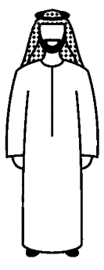

ما معنى الكلمات التالية :
1
عرفي سنن الفطرة
غَسْلُ الْبَرَاجِمِ : ......................................................
هي سلوكات .................................................
..................................................................................
. .................................................................................
وإعفاء اللحية : ......................................................
انْتِقَاصُ الْمَاءِ : ......................................................
سنن الفطرة
تخيلي مجتمعا من الناس لا يطبقون سنن الفطرة ؟ ماذا تتوقع أن يحدث لهذا المجتمع ؟
صنفي سنن الفطرة على حسب مكان وجودها في الجسد ؟
اسْتِنْشَاقُ الْمَاءِ
غَسْلُ الْبَرَاجِمِ
.....................................................
.
......................................................
......................................................
......................................................
......................................................
إِعْفَاءُ اللِّحْيَةِ
قَصُّ الشَّارِبِ
السِّوَاكُ
نَتْفُ الإِبِطِ
المضْمَضَةُ
حَلْقُ الْعَانَةِ
قَصُّ الأَظْفَارِ
انْتِقَاصُ الْمَاءِ

Slide 4
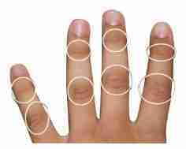
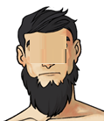
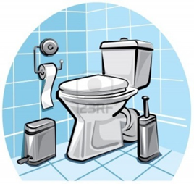
ما معنى الكلمات التالية :
2
أكملي تعريف سنن الفطرة
غَسْلُ الْبَرَاجِمِ : .....................................
هي سلوكات ....................
مرتبطة .................... جسم الإنسان
وإعفاء اللحية : .....................................
انْتِقَاصُ الْمَاءِ : .....................................
سنن الفطرة
تحيلي مجتمعا من الناس لا يطبقون سنن الفطرة ؟ ماذا تتوقع أن يحدث لهذا المجتمع ؟
صنفي سنن الفطرة على حسب مكان وجودها في الجسد ؟
اسْتِنْشَاقُ الْمَاءِ
غَسْلُ الْبَرَاجِمِ
.....................................................
.
......................................................
......................................................
......................................................
......................................................
إِعْفَاءُ اللِّحْيَةِ
قَصُّ الشَّارِبِ
السِّوَاكُ
نَتْفُ الإِبِطِ
المضْمَضَةُ
حَلْقُ الْعَانَةِ
قَصُّ الأَظْفَارِ
انْتِقَاصُ الْمَاءِ

Slide 5
صلي الكلمات التالية بالمعنى المناسب لها :
3
رتبي تعريف سنن الفطرة
انْتِقَاصُ الْمَاءِ :
إعفاء اللحية
غَسْلُ الْبَرَاجِمِ :
بنظافة – الإنسان – دينية
هي سلوكات ........................
مرتبطة بـ........................
جسم ........................
ترك شَعْر الخَدَّين والذَّقن.
المفاصل والعقد التي في الأصابع
الاستنجاء
سنن الفطرة
تخيلي مجتمعا من الناس لا يطبقون سنن الفطرة ؟ ماذا تتوقع أن يحدث لهذا المجتمع ؟ لوني العبارة الصحيحة
صنفي سنن الفطرة على حسب مكان وجودها في الجسد ؟
تنتشر فيه الأمراض
اسْتِنْشَاقُ الْمَاءِ
غَسْلُ الْبَرَاجِمِ
تقل فيه الأمراض
إِعْفَاءُ اللِّحْيَةِ
قَصُّ الشَّارِبِ
دليل على رقي المجتمع
نَتْفُ الإِبِطِ
دليل على تخلف المجتمع
السِّوَاكُ
تآلف المجتمع
المضْمَضَةُ
حَلْقُ الْعَانَةِ
كفّ الأذى عن الناس
انْتِقَاصُ الْمَاءِ
قَصُّ الأَظْفَارِ

Slide 6



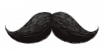
الخلقة والطبع السّوي الذي خُلِقَ النَّاسُ عليْهَا
الْفِطْرَةِ :
تخفيف ما طال على الشَّفة العليا من الشَّعْر
قَصُّ الشَّارِبِ :
ترك شَعْر الخَدَّين والذَّقن.
وَإِعْفَاءُ اللِّحْيَةِ :

Slide 7
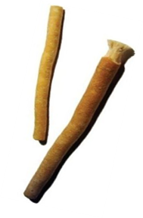
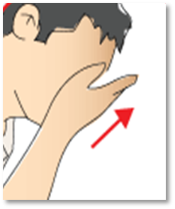
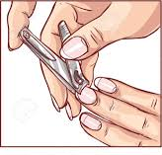
تنظيف الأسنان
بعود الأراك أو بغيرة
السِّوَاكُ :
أظافِرُ و أَظْفار ، ومفردها : ظُفْر
إِدْخالُ الماء إلى الأَنْفِ
اسْتِنْشَاقُ الْمَاءِ :
تقليم ما ينبت في أَطْرَاف الأَصَابع
قَصُّ الأَظْفَارِ :

Slide 8
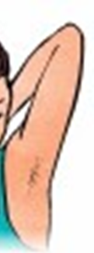
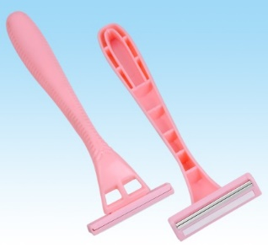
المفاصل والعقد التي في الأصابع
وَغَسْلُ الْبَرَاجِمِ :
الشَّعر النابت في منطقة الإبط
وَنَتْفُ الإِبِطِ :
الشَّعر النابت في أسفل البطن عند البلوغ
وَحَلْقُ الْعَانَةِ :

Slide 9
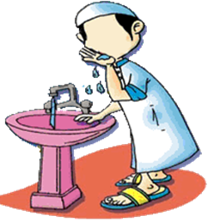
الاستنجاء أي غسل مكان البول والغائط
وَانْتِقَاصُ الْمَاءِ :
إدارة الماء في جميع الفم ثم إخراجه
المضْمَضَةُ :
سلوكات دينية
مرتبطة
بنظافة جسم الإنسان.
( النظافة الشخصية )
.
سنن الفطرة :

Slide 10
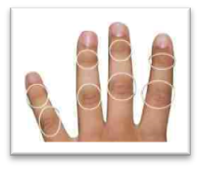
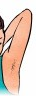

سنن الفطرة :
سلوكات دينية
مرتبطة
بنظافة جسم الإنسان .
( النظافة الشخصية )

Slide 11

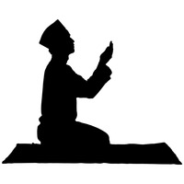
دليل الفطرة :
هي اسـتعداد غريزي غرس في ذريــة آدم
لمعرفة الخالق وتوحيده
و التوجه إليه بالعبادة .

Slide 12
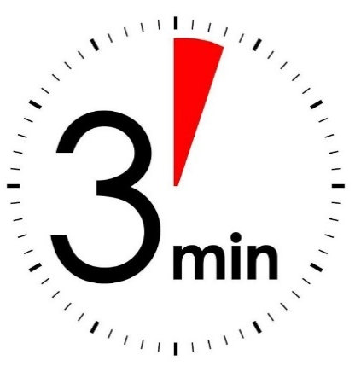
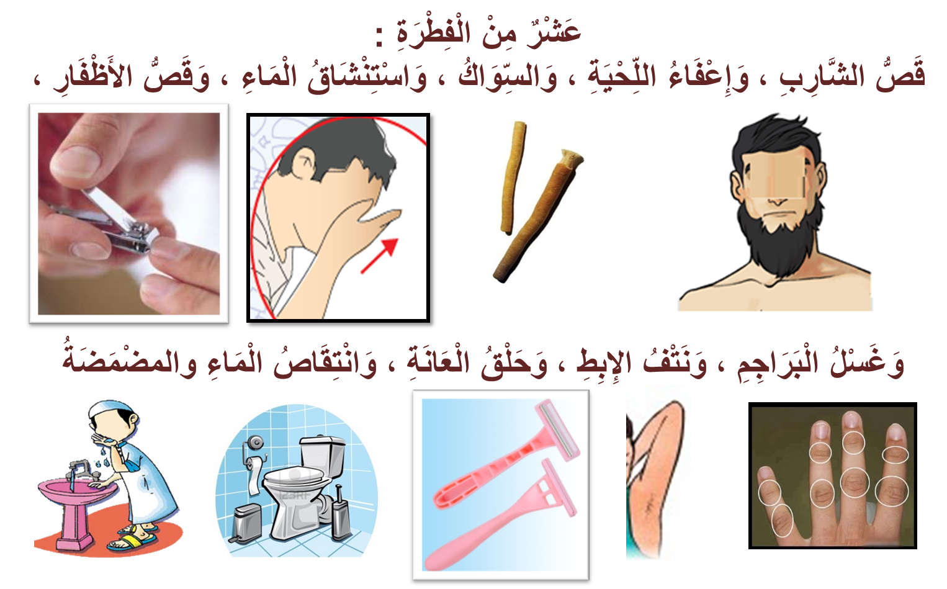
نشاط صفي للمجموعات
الشروط :
1- بعد توزيع البطاقات كل مجموعة تشرح نقطة أو نقطتين
بشكل مختصر وواضح

Slide 13
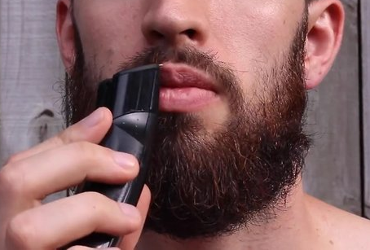
وَإِعْفَاءُ اللِّحْيَةِ ،
ترك شَعْر الخَدَّين والذَّقن اقتداء بحبيبنا محمد صلى الله عليه وسلم . فحلقها مخالف للسنة
يجوز الأخذ من اللّحية ما يزيد عن مقدار قبضة اليد فقط لأن في حلقها تشبه بالنساء وبالكفار
قَصُّ الشَّارِبِ :
تخفيف ما طال على الشَّفة العليا من الشَّعْر وفيه جمال ونظافة
واقتداء بحبيبنا محمد صلى الله عليه وسلم .
ومن الناحية الطبية فإن الشوارب إذا ما طالت ثلوثت بالطعام والشراب وأصبح منظرها مدعاة للسخرية
وقد تكون سبباً في نقل الجراثيم
وَإِعْفَاءُ اللِّحْيَةِ ،
ترك شَعْر الخَدَّين والذَّقن اقتداء بحبيبنا محمد صلى الله عليه وسلم . فحلقها مخالف للسنة
يجوز الأخذ من اللّحية ما يزيد عن مقدار قبضة اليد فقط لأن في حلقها تشبه بالنساء وبالكفار
قَصُّ الشَّارِبِ :
تخفيف ما طال على الشَّفة العليا من الشَّعْر وفيه جمال ونظافة
واقتداء بحبيبنا محمد صلى الله عليه وسلم .
ومن الناحية الطبية فإن الشوارب إذا ما طالت ثلوثت بالطعام والشراب وأصبح منظرها مدعاة للسخرية
وقد تكون سبباً في نقل الجراثيم

Slide 14
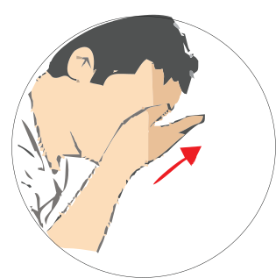
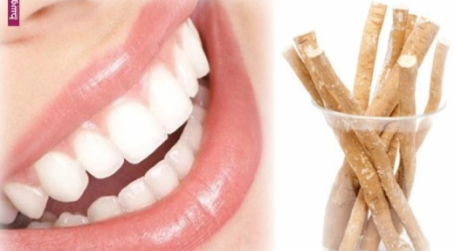
أي إِدْخالُ الماء إلى الأَنْفِ
وَاسْتِنْشَاقُ الْمَاءِ :
وَالسِّوَاكُ : قطعة خشبية تؤخذ من جذور شجر الأراك
قال النبي صلى الله عليه وسلم :
«لولا أن اشق على أمتي لأمرتهم بالسواك عند كل وضوء»
وفيه فائدة للأسنان واللثة وتخلص من الجراثيم والرائحة الكريهة
تتجمع في الأنف كميات كبيرة من الجراثيم والميكروبات التي تسبب العديد من الأمراض .
وأثبت العلم الحديث أن الذين يتوضئون باستمرار قد ظهر الأنف عند غالبيتهم نظيفا طاهرا خاليا من الميكروبات .
أي إِدْخالُ الماء إلى الأَنْفِ
وَاسْتِنْشَاقُ الْمَاءِ :
وَالسِّوَاكُ : قطعة خشبية تؤخذ من جذور شجر الأراك
قال النبي صلى الله عليه وسلم :
«لولا أن اشق على أمتي لأمرتهم بالسواك عند كل وضوء»
وفيه فائدة للأسنان واللثة وتخلص من الجراثيم والرائحة الكريهة
تتجمع في الأنف كميات كبيرة من الجراثيم والميكروبات التي تسبب العديد من الأمراض .
وأثبت العلم الحديث أن الذين يتوضئون باستمرار قد ظهر الأنف عند غالبيتهم نظيفا طاهرا خاليا من الميكروبات .

Slide 15
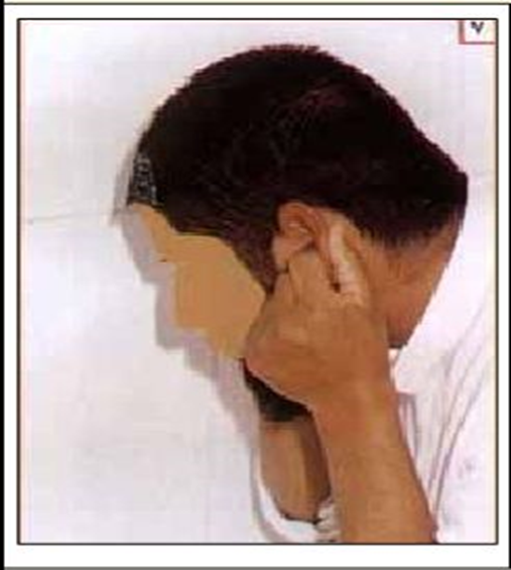
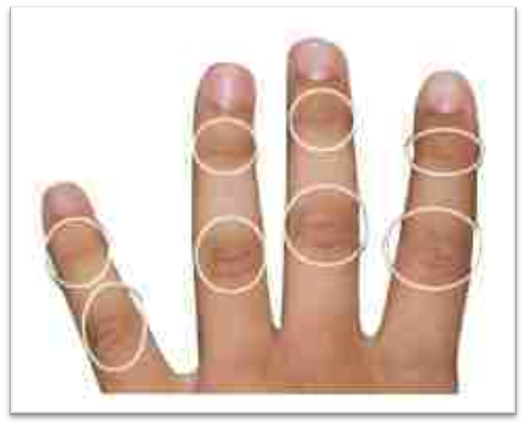
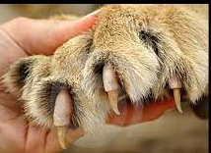
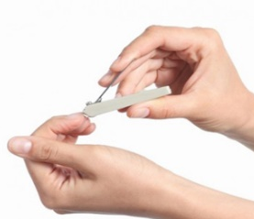
وَقَصُّ الأَظْفَارِ
وَغَسْلُ الْبَرَاجِمِ :
الأظافر الطويلة
1- قد تمنع وصول ماء الوضوء إلى مقدم الأصابع،
2- و فيها تشبه و تقليد لأهل الكفر و الضلال،
3- وفيها أيضاً تشبه بالحيوانات ذوات المخالب،
4- وتؤكد الأبحاث الطبية أن الأظافر الطويلة لا يمكن أن نعقم ما تحتها ولا بد أن تعلق بها الجراثيم مهما تكرر غسلها لذا توصي لأطباء بقص أظافرهم دوماً لكي لا تنتقل الجراثيم إلى المرضى .
البراجم هي المفاصل والعقد التي تكون في الأصابع ، والتي يجتمع فيها الوسخ .
وقال بعضهم:
ويلحق بالبراجم ما يجتمع من الوسخ
في معاطف الأذن وقعر الصماخ .
ويؤدي غسل هذه البراجم المستمر أثناء عملية الوضوء المتكررة، إلى إزالة ملايين الجراثيم التي تعيش في هذه الأماكن
وَقَصُّ الأَظْفَارِ
وَغَسْلُ الْبَرَاجِمِ :
الأظافر الطويلة
1- قد تمنع وصول ماء الوضوء إلى مقدم الأصابع،
2- و فيها تشبه و تقليد لأهل الكفر و الضلال،
3- وفيها أيضاً تشبه بالحيوانات ذوات المخالب،
4- وتؤكد الأبحاث الطبية أن الأظافر الطويلة لا يمكن أن نعقم ما تحتها ولا بد أن تعلق بها الجراثيم مهما تكرر غسلها لذا توصي لأطباء بقص أظافرهم دوماً لكي لا تنتقل الجراثيم إلى المرضى .
البراجم هي المفاصل والعقد التي تكون في الأصابع ، والتي يجتمع فيها الوسخ .
وقال بعضهم:
ويلحق بالبراجم ما يجتمع من الوسخ
في معاطف الأذن وقعر الصماخ .
ويؤدي غسل هذه البراجم المستمر أثناء عملية الوضوء المتكررة، إلى إزالة ملايين الجراثيم التي تعيش في هذه الأماكن

Slide 16
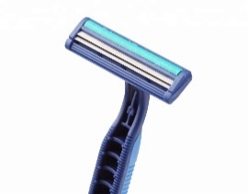
وَحَلْقُ الْعَانَةِ
وَنَتْفُ الإِبِطِ ،
العانة : الشَّعر النابت في أسفل البطن في المناطق الحساسة .
أي نتف الشَّعر النابت في منطقة الإبط لأن في إزالته تخفيف من رائحة العرق الكريهة التي تؤذي الناس والملائكة
عندما ينمو الشعر تفرز الغدد العرقية مادة ذات رائحة خاصة إذا تراكمت معها الأوساخ والغبار أصبح لها رائحة كريهة
لذلك من السنة نتف هذا الشعر ليخفف من هذه الرائحة ، ويخفف من الإصابة بالعديد من الأمراض التي تصيب تلك المنطقة وبالنسبة للعانة الأفضل الحلق .
وَحَلْقُ الْعَانَةِ
وَنَتْفُ الإِبِطِ ،
العانة : الشَّعر النابت في أسفل البطن في المناطق الحساسة .
أي نتف الشَّعر النابت في منطقة الإبط لأن في إزالته تخفيف من رائحة العرق الكريهة التي تؤذي الناس والملائكة
عندما ينمو الشعر تفرز الغدد العرقية مادة ذات رائحة خاصة إذا تراكمت معها الأوساخ والغبار أصبح لها رائحة كريهة
لذلك من السنة نتف هذا الشعر ليخفف من هذه الرائحة ، ويخفف من الإصابة بالعديد من الأمراض التي تصيب تلك المنطقة وبالنسبة للعانة الأفضل الحلق .

Slide 17
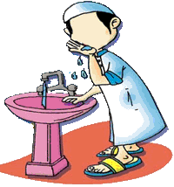

وَانْتِقَاصُ الْمَاءِ
والمضْمَضَةُ
الاستنجاء
أي غسل مكان البول والغائط
وهي تحريك الماء في جميع الفم ثم إخراجه .
أيضا تراكم البقايا الطعامية في الفم يجعلها عرضة للتخمر وتصبح مكان مناسب لتكاثر الجراثيم مما قد يسبب التهابات في اللثة ووتسوس الأسنان ، والرائحة الكريهة .
يحمل ما يخرج من السبيلين أعداداً هائلة من السموم والجراثيم، التي تضر الجسم ، ولهذا شرع الإسلام غسل أماكن خروج الفضلات وتنقيتها مما علق بها من أذى.
وَانْتِقَاصُ الْمَاءِ
والمضْمَضَةُ
الاستنجاء
أي غسل مكان البول والغائط
وهي تحريك الماء في جميع الفم ثم إخراجه .
أيضا تراكم البقايا الطعامية في الفم يجعلها عرضة للتخمر وتصبح مكان مناسب لتكاثر الجراثيم مما قد يسبب التهابات في اللثة ووتسوس الأسنان ، والرائحة الكريهة .
يحمل ما يخرج من السبيلين أعداداً هائلة من السموم والجراثيم، التي تضر الجسم ، ولهذا شرع الإسلام غسل أماكن خروج الفضلات وتنقيتها مما علق بها من أذى.

Slide 18
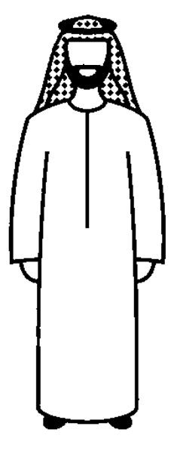
نشاط صفي :
صنفي سنن الفطرة على حسب مكان وجودها في الجسد ؟
اسْتِنْشَاقُ الْمَاءِ
غَسْلُ الْبَرَاجِمِ
إِعْفَاءُ اللِّحْيَةِ
قَصُّ الشَّارِبِ
السِّوَاكُ
نَتْفُ الإِبِطِ
المضْمَضَةُ
حَلْقُ الْعَانَةِ
قَصُّ الأَظْفَارِ
انْتِقَاصُ الْمَاءِ

